Slide 1
বিসমিল্লাহির রহমানির রাহিম
স্বাগতম

Slide 2
শিক্ষক পরিচিতি
মোহাম্মদ সিদ্দিকুর রহমান
সহকারী প্রধান শিক্ষক
আলাদিপুর উচ্চ বিদ্যালয়
রাজবাড়ী সদর, রাজবাড়ী ।
পাঠ পরিচিতি
পদার্থ বিজ্ঞান
শ্রেণি: নবম
অধ্যায়ঃ সপ্তম
পাঠ:
তরঙ্গ ও শব্দ

Slide 3
শিখন ফল
এই পাঠ শেষে শিক্ষার্থীরা-
১। তরঙ্গ কি তা বলতে পারবে।
২। তরঙ্গের বৈশিষ্ট্য ব্যাখ্যা করতে পারবে।
৩। তরঙ্গের প্রকারভেদ ব্যাখ্যা করতে পারবে।
৪। তরঙ্গ সংশ্লিষ্ট্য রাশি সমূহের মধ্যে সরল গাণিতিক
সম্পর্ক স্থাপন করতে পারবে।

Slide 4
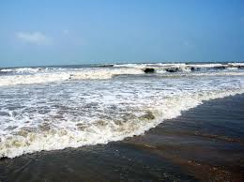
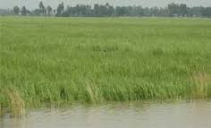
এবারে আমরা কিছু চিত্র দেখি
সমুদ্রের ঢেউ
তরঙ্গ
ধান গাছে বাতাসের ঢেউ

Slide 5
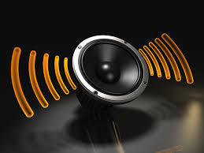
স্পিকার
ঘন্টার শব্দ

Slide 6
চিত্র গুলোতে কি দেখলাম?

Slide 7
তরঙ্গ ও শব্দ

Slide 8
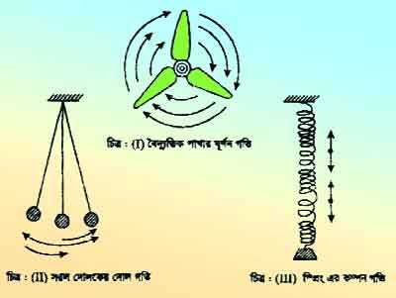
পর্যাবৃত্ত গতি
স্পন্দন গতি
* গতিশীল কণার গতি নির্দিষ্ট সময় পর পর নির্দিষ্ট বিন্দুকে অতিক্রম করে তা পর্যাবৃত্ত গতি
* পর্যায়কালের অর্ধেক সময় যে দিকে চলে বাঁকী অর্ধেক সময় বিপরীত দিকে চলে তা স্পন্দন গতি।

Slide 9
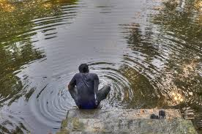
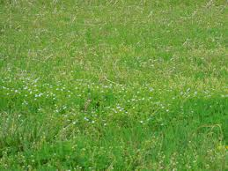
এবারে আমরা আরও কিছু চিত্র দেখি
শক্তি স্থানান্তর হয়
কণা স্থানান্তর হয় না

Slide 10
চিত্র গুলোতে কি কি বিষয় লক্ষ্য করলাম?

Slide 11
১) মাধ্যমের কণাগুলি স্থানান্তর হয় না, শক্তি স্থানান্তরিত হয়।
২) যান্ত্রিক তরংগ সঞ্চালনের জন্য মাধ্যমের প্রয়োজন হয়।
৩) তরংগের বেগ মাধ্যমের প্রকৃতির উপর নির্ভর করে।

Slide 12
এবারে একটি ভিডিও চিত্র দেখি।

Slide 13
তরংগ মাধ্যমের দিকের সাথে লম্বভাবে অগ্রসর হয়। যা অনুপ্রস্থ তরংগ নামে অভিহিত।

Slide 14
তরংগ মাধ্যমের দিকের সাথে সমান্তরালে অগ্রসর হয়।
যা অনুপ্রস্থ তরংগ নামে অভিহিত।

Slide 15
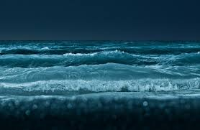
চিত্রে আমরা দেখলাম
তরঙ্গ
অনুপ্রস্থ তরঙ্গ
অনুদৈর্ঘ তরঙ্গ

Slide 16
বিস্তার
তরঙ্গদৈর্ঘ্য

Slide 17
প্রতি সেকেন্ডে যত গুলো পূর্ণ কম্পন সম্পন্ন হয় তাই কম্পাংক।
T সেকেন্ডে স্পন্দন সংখ্যা=$1$টি।
$1$ সেকেন্ডে স্পন্দন সংখ্যা f=$\frac{1}{T}$

Slide 18
গতিশীল কণার গতি নির্দিষ্ট সময় পর পর নির্দিষ্ট বিন্দুকে অতিক্রম করে তা পর্যাবৃত্ত গতি
$1$ টি পূর্ণ কম্পনের সময়ে তরঙ্গের অতিক্রান্ত দুরত্ব =λ
f টি পূর্ণ কম্পনের সময়ে তরঙ্গের অতিক্রান্ত দুরত্ব =fλ
এটিই বেগ V =fλ

Slide 19
দলীয় কাজ
দল গঠন রোল অনুযায়ী
১
৭
১৩
১৯
২৫
২
৮
১৪
২০
২৬
৩
৯
১৫
২১
২৭
৬
১২
১৮
২৪
৩০
৪
১০
১৬
২২
২৮
৫
১১
১৭
২৩
২৯

Slide 20
একটি বস্তু বাতাসে যে শব্দ সৃষ্টি করে তার তরঙ্গদৈর্ঘ $20cm$
বাতাসে শব্দের বেগ $340{ms}^{−1}$ এর কম্পাংক পর্যায়কাল
কত হবে তা বের কর।

Slide 21
জোড়ায় কাজ
অনুদৈর্ঘ্য তরঙ্গ ও অনুপ্রস্থ তরঙ্গের মধ্যে পার্থক্য কি কি তা খুঁজে বের কর।

Slide 22
একক কাজ
তরঙ্গ বেগ ও কম্পাংকের মধ্যে সম্পর্ক স্থাপন কর।

Slide 23
মূল্যায়ন
১। তরঙ্গ কাকে বলে?
২। তরঙ্গের দুটি প্রধান বৈশিষ্ট্য কি কি?
৩। কম্পাংক কাকে বলে? এর একক কি?
৪। তরঙ্গ দৈর্ঘ্য কাকে বলে?

Slide 24
বাড়ির কাজ
ফার্নান্দেজ স্যার বার্ষিক ক্রীড়া অনুষ্ঠানে লক্ষ্য করলেন মাইক থেকে ভেসে আসা
শব্দের বেগ ওকম্পাংক যথাক্রমে $332{ms}^{−1}$ ও $300Hz.$
ক) তরঙ্গের বিস্তার কাকে বলে?
খ) তরঙ্গ কত প্রকার ও কি কি ব্যাখ্যা কর?
গ) উদ্দীপকের তরঙ্গের তরঙ্গ দৈর্ঘ্য কত?
ঘ) উদ্দীপকের তরঙ্গের তরঙ্গ দৈর্ঘ্য, তরঙ্গ বেগ ও
কম্পাঙ্কের মধ্যে সম্পর্কটির
গাণিতিক বিশ্লেষণ দাও।

Slide 25
ধন্যবাদ
সবাইকে
আল্লাহ হাফেজ

